Slide 1
Математика
1 клас

Slide 2
Склад числа 7. Дні тижня. Обчислення значень виразів
Урок 27

Slide 3
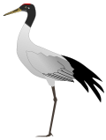
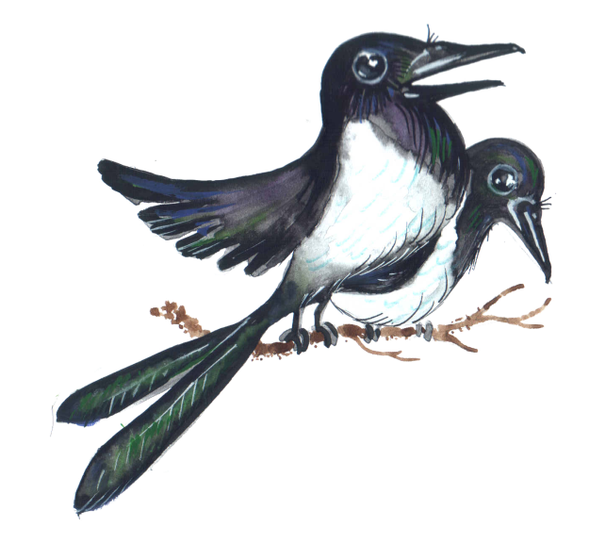
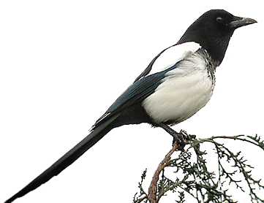
Весела лічба
До сірої чаплі на урок
Прилетіло 6 сорок.
А із них лише дві сороки
Приготували уроки.
Скільки ледарів-сорок
Прилетіло на урок?
6-2=4

Slide 4
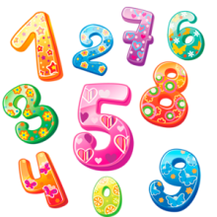

Лічба предметів від 1 до 7; від 7 до 1

Slide 5
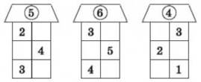
Гра «Засели будиночки»

Slide 6
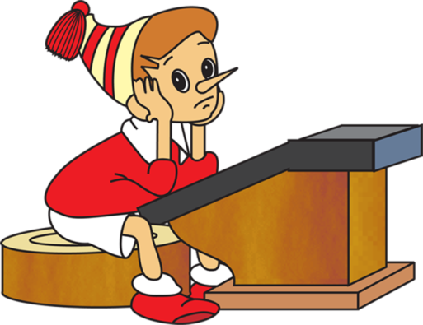
Математичний диктант
Запишіть число, наступне до числа 1; 5.
Запишіть число, попереднє до числа 4; 2.
Запишіть «сусідів» числа 6.

Slide 7

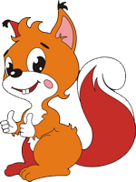

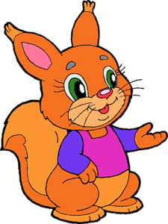
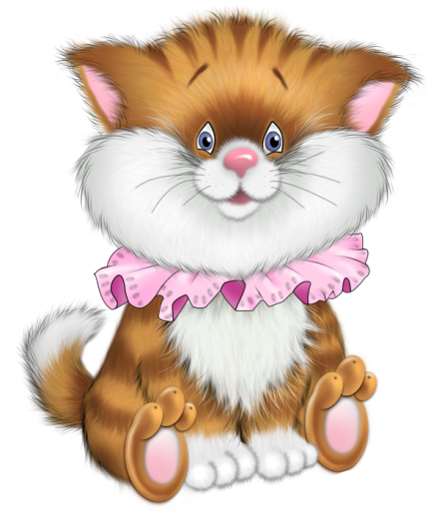

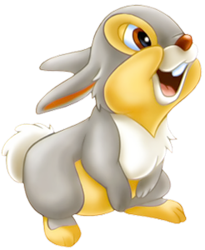
Робота з предметними малюнками
Жук розставляв іграшки по порядку, але збився. Допоможіть йому.
Розставити малюнки по порядку.
Хто за ким розташувався?
Кількісна та порядкова лічба, знаходження наступного й попереднього чисел, сусідів числа.
2
4
3
5
1
6
7

Slide 8
Гра «Шифрувальник»
М | О | К | І | Д | С
6 | 4 | 2 | 5 | 3 | 7
3 + 4 =
2 + 5 =
4 + 1 =
2 + 2 =
1 + 1 =
4 + 2 =
1 + 2 =
3 + 2 =
3 + 3 =
Обчислити приклади, над цифрами знайти букву і скласти слово.

Slide 9
Заселіть вільні квартири у чарівних будиночках
Які числа живуть у цих чарівних будиночках?
Перевірте, чи правильно заселили квартири у першому будиночку.
Заселіть вільні квартири у другому будиночку.
Розгляньте третій будиночок. На якому поверсі немає вільних квартир?
Додайте числа, що мешкають на цьому поверсі.
Яке ж число живе у цьому будиночку? Заселіть вільні квартири.

Slide 10
Скільки горобчиків у кожному кружечку?
На які два числа можна розкласти число 7?
1+6=7
2+5=7
3+4=7

Slide 11
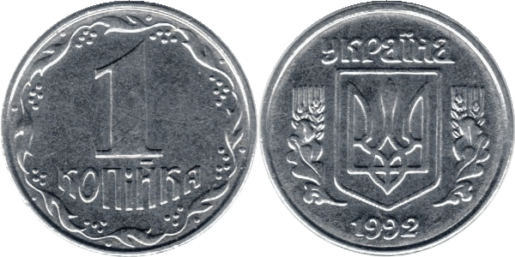
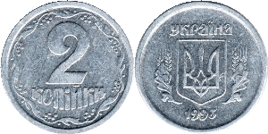
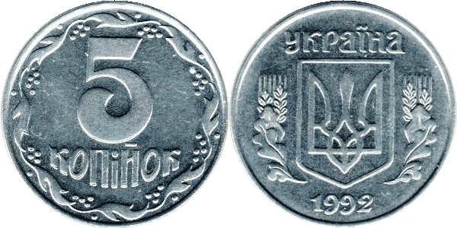
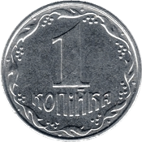
Які монети ви бачите?
Які монети слід узяти, щоб отримати 7 к.?

Slide 12
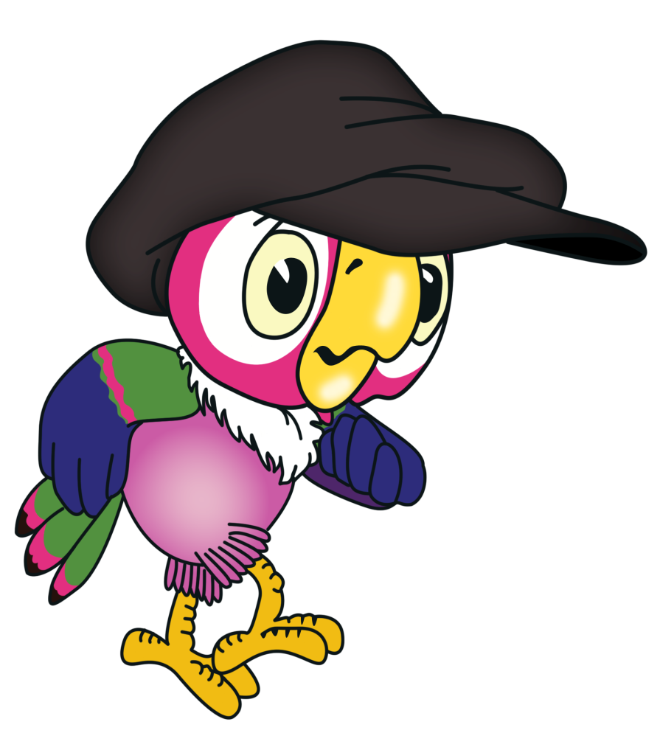

Обчисліть
1 + 1 + 1 + 1 + 1 + 1 + 1
2 + 2 + 2 + 1
5 + 2
7 - 4
7 – 1 – 1 – 1 – 1
3 + 1 + 1 + 2
Прочитайте вирази з однаковими відповідями.

Slide 13
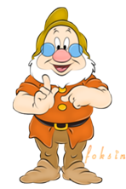
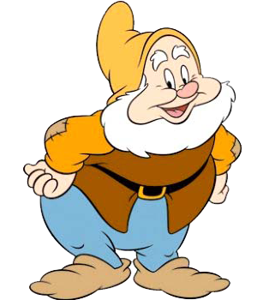
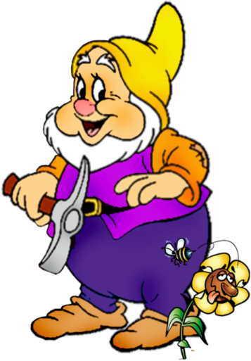
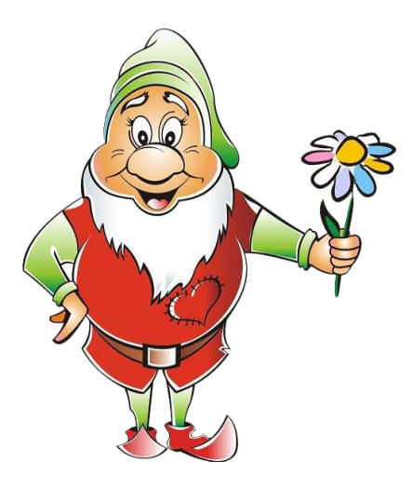
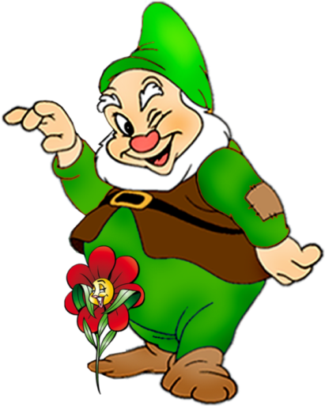
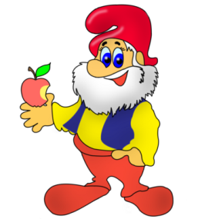
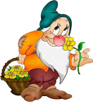
Загадки
Нас 7 братів.
Роками всі рівні,
На ім’я різні.
Відгадайте, хто ми?
Понеділок
Середа
П'ятниця
Субота
Вівторок
Четвер
Неділя

Slide 14

Загадка
У книжці шість листків простих, сьомий — золотий.
Календар
Тиждень, дні тижня

Slide 15
Дні тижня
1
Понеділок
2
3
Середа
П'ятниця
6
Субота
Неділя
Вівторок
Четвер
4
5
7
Скільки днів у тижні?
Скільки робочих днів?
А скільки вихідних?
Назви яких днів тижня ти можеш пояснити?
Який день тижня буде за порядком третім; п’ятим; сьомим?
Який день передує неділі; середі; вівторку?
Назвіть хором назви днів тижня.
Покажіть на числовому віялі цифру, що позначає кількість днів у тижні.
Цифрою 1 позначений понеділок.
Який день тижня позначений цифрою 2; 3; 7?

Slide 16
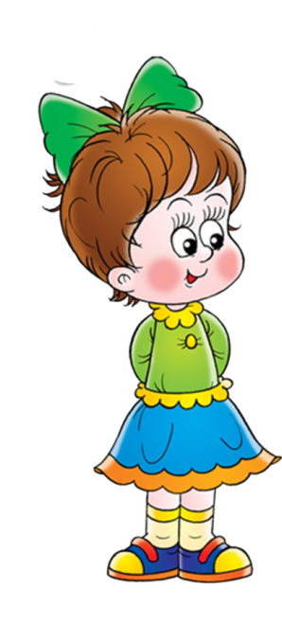
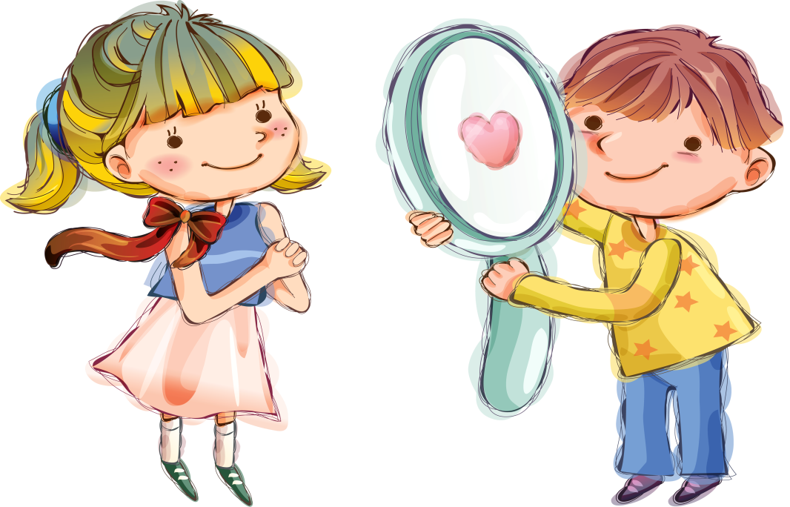
Загадки
У Тетянки день народження в понеділок, а в її подруги Софійки — через 4 дні. У який день тижня день народження у Софійки?
Понеділок
Середа
П'ятниця
Субота
Вівторок
Четвер
Неділя

Slide 17
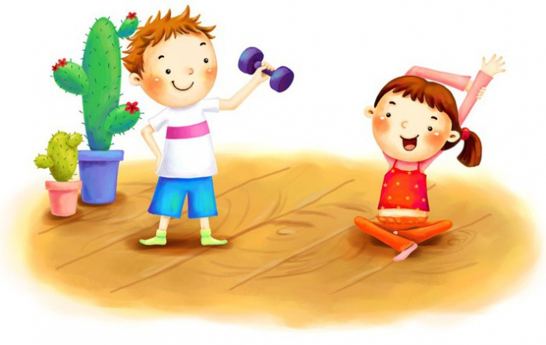
Фізкультхвилинка
Увімкнути музичну фізкультхвилинку «Осінь»

Slide 18
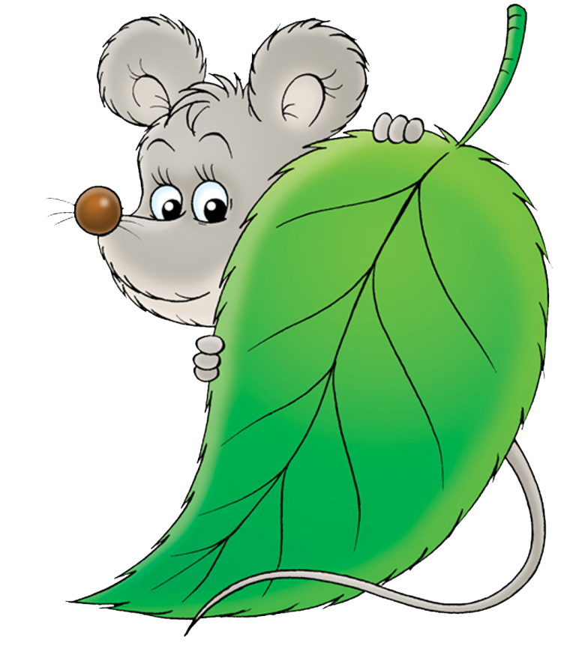
Семеро дітей у тижня
Семеро дітей у тижня — от сімейка дивовижна,
Аж ніяк не може тато всіх до купи поскликати.
Понеділок десь мандрує і кота в мішку пильнує.
А вівторок з середою носять решето з водою.
А четвер йде до п’ятниці випробувать кислиці.
Задоволена субота, аж кипить у всіх робота.
Разом всі пішли зраділі відпочити до неділі.
Переглянути відео «Мишеня та сім днів тижня»

Slide 19
Весела задача
У садок до годівниці
Прилетіли три синиці,
Потім — ще чотири птиці.
Скільки птиць на годівниці?
3 + 4 = 7

Slide 20
Самостійна робота
1 * 2
3 * 2
4 * 2
5 * 4
5 * 6
6 * 4
Поставте знаки «>», «<».

Slide 21
Коли ми так говоримо?»
Семеро одного не чекають.
Сім раз відміряй, а один раз відріж.
На сьомому небі від щастя.
Сім верст до небес.
Сьома вода на киселі.

Slide 22


У світі цікавого
А чи відомо вам, що в сонечка 7 чорних крапок на червоних крильцях? Цікаво, що народжуються ці жучки без крапок. Новонароджене сонечко сидить нерухомо на місці. Поступово одна за іншою починають з’являтися чорні крапки.
Якщо такого жучка змусити рухатися, він поповзе. І крапок у нього на спині буде всього стільки, скільки встигло з’явитися до того, як жучок почав повзати. Тому ми можемо зустріти сонечко з 3; 4; 5 крапками.

Slide 23

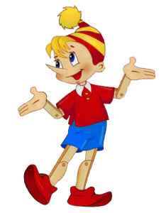
РЕФЛЕКСІЯ
Чого вчилися на уроці?
Що дізналися нового?
Що повторили?

